Slide 1
For å forebygge smitte holder vi stengt frem til ...
Ta gjerne kontakt med oss på mail:
Eller gå inn på vår nettside:

Slide 2
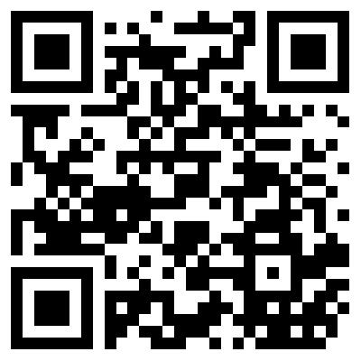
For å forebygge smitte holder vi stengt frem til ...
Kontakt oss via våre nettsider:..........
For mer informasjon om Corona:

Slide 3
Vis hensyn til hverandre - vær nøye med hygiene og håndvask
  For å
  forebygge
  smitte
  holder
  vi stengt
  frem til
  ...
Vis hensyn til hverandre - vær nøye med hygiene og håndvask

Slide 4
For å forebygge smitte holder vi stengt frem til ...
Kontakt oss gjerne via vår nettside
www.databeat.net

Slide 5
Vis hensyn til hverandre – host i armkroken og vær nøye med håndvask
  For å
  forebygge
  smitte holder
  vi stengt
  frem til
  ...
For mer informasjon om Corona:

